Slide 1

臺北市114年
雙語教育夏令營
系統操作說明
日期：114年03月26日

Slide 2



雙語教育夏令營系統操作說明
說明議程
序 | 說明事項
1 | 家長與學生活動課程報名Ｑ＆Ａ
2 | 家長要去哪裡進行活動報名呢？
３ | 家長如何確認子女錄取之活動課程？

Slide 3
雙語教育夏令營系統操作說明
家長與學生活動課程報名
家長與學生活動課程報名Q&A
1
活動課程報名須使用什麼？
需使用單一身分認證進行登入酷課雲或酷課APP進行活動報名。
2
誰可以進行活動課程報名？
本次活動可家長代報及學生自行報名。家長須完成親子綁定，才可幫綁定之子女進行報名。
3
需如何進行活動課程報名？
本次活動課程皆為電腦抽籤，並可列入備取名額，若未中籤也可於第二階段進行加選課程。

Slide 4
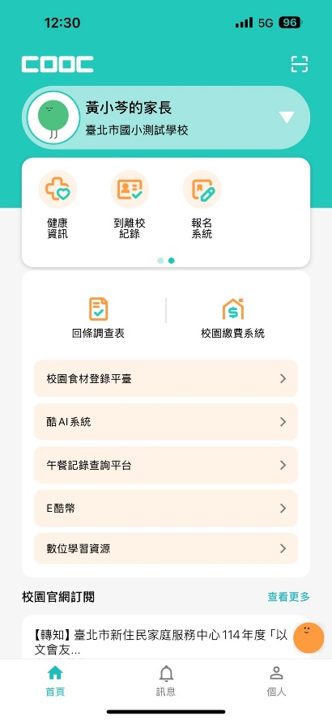

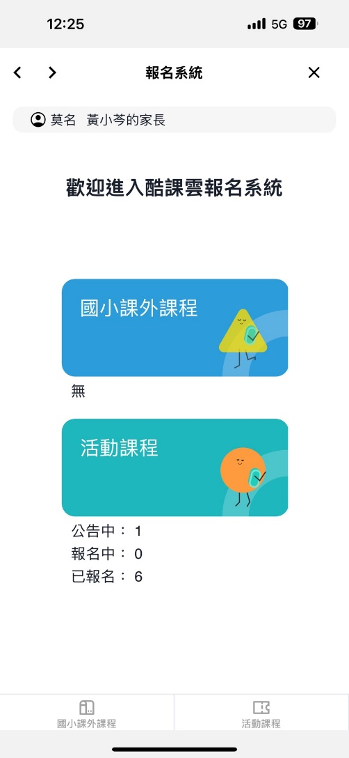
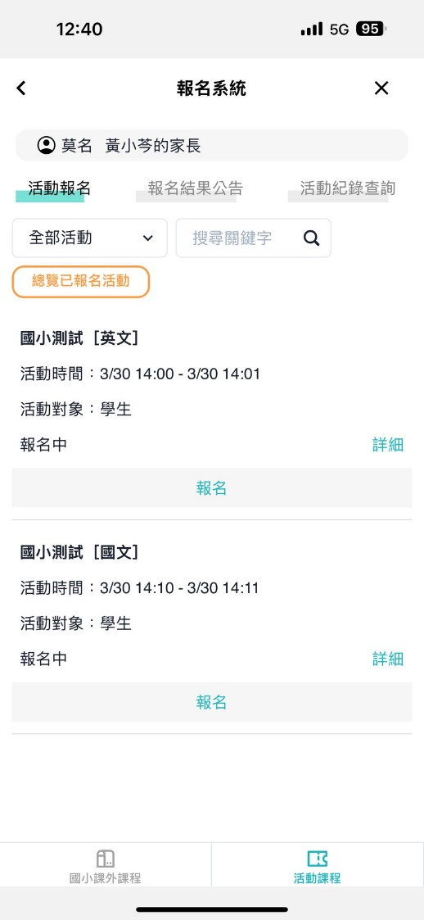
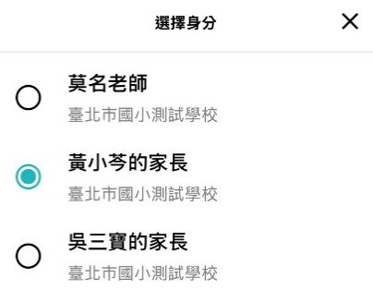
雙語教育夏令營系統操作說明
家長要去哪裡進行活動報名呢？
請使用酷課APP或酷課雲進入課程報名喲！
1
於介面點人物資訊即可切換身分！
２
點擊「報名系統」即可找到活動課程。
３
點擊「活動課程」即可查詢學校開設課程。
４
可透過搜尋「學校名稱」關鍵字更快查詢哦！

Slide 5
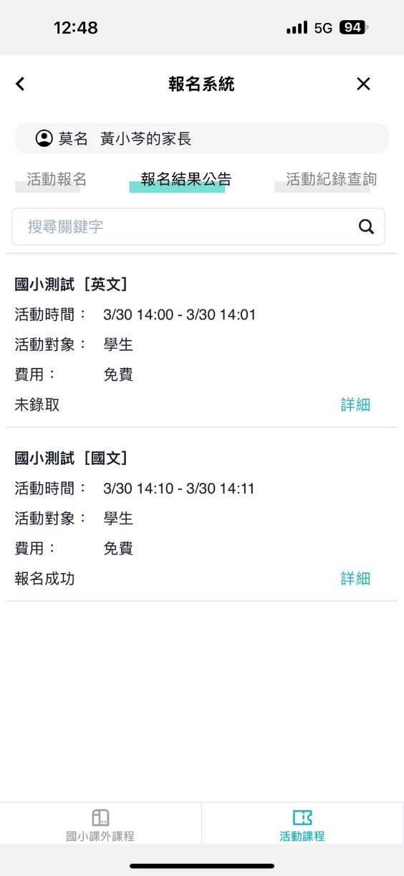

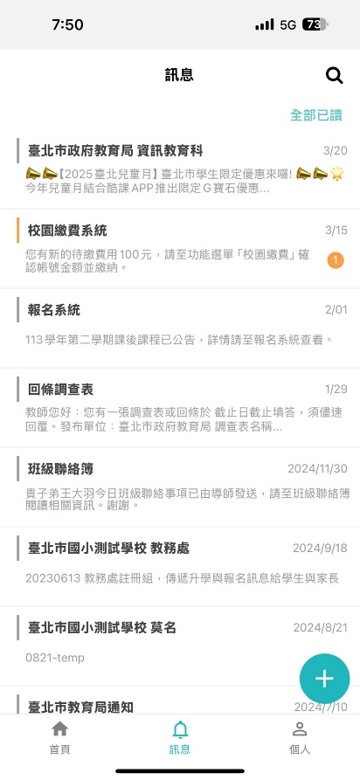
雙語教育夏令營系統操作說明
家長如何確認子女錄取之活動課程？
確認錄取後，系統會自動寄送錄取通知至家長及綁定子女的酷課APP訊息！亦可進入活動課程之「報名結果公告」查詢哦！

